Slide 1
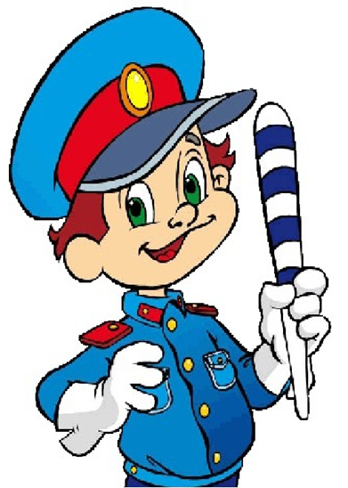
Муниципальное дошкольное образовательное учреждение
«Детский сад №117 Тракторозаводского района Волгограда»
«Путешествие в страну правил дорожного движения»
для детей 4 – 5 лет
Мария Александровна Гавриленко

Slide 2

Цель:
- Познакомить детей с правилами дорожного движения, с применением их в различных ситуациях.
Задачи:
- Довести до сознания детей, что в большом городе всё движение – и машин, и пешеходов – подчиняется особым правилам, которые называются правилами дорожного движения;
- Познакомить с понятиями «тротуар», «пешеход», «пассажир», «водитель»;
- Познакомить с правилами перехода проезжей части улицы – по подземному переходу, по надземному пешеходному переходу, по сигналу светофора, с правилами пассажира и езды на велосипедах;
- Объяснить значение дорожных знаков.

Slide 3
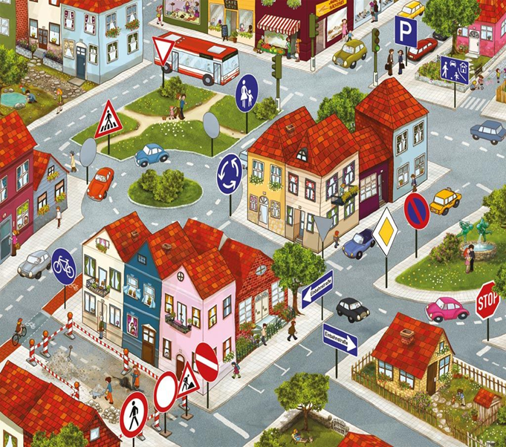

Чтоб по улицам гулять
Нужно правила нам знать.
Знает каждый из детей,
Нету правила мудрей:
Правила дорожные
Соблюдать положено.

Slide 4

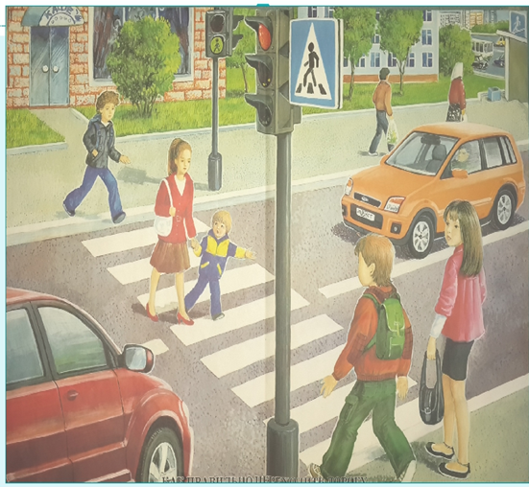
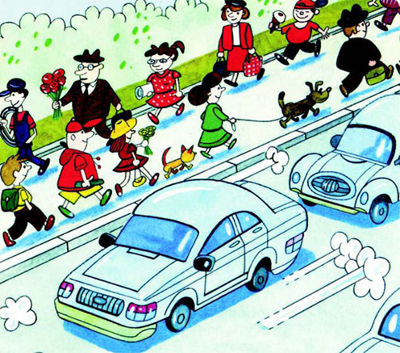
МЫ – ПЕШЕХОДЫ
Пешеход – человек, передвигающийся пешком, то есть с помощью ног – ходьба, бег, прыжки.
На дороге пешеход – участник дорожного движения
Тротуар – для пешеходов
Здесь машинам
нету хода!

Slide 5

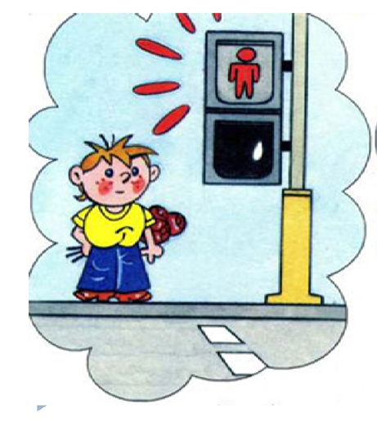
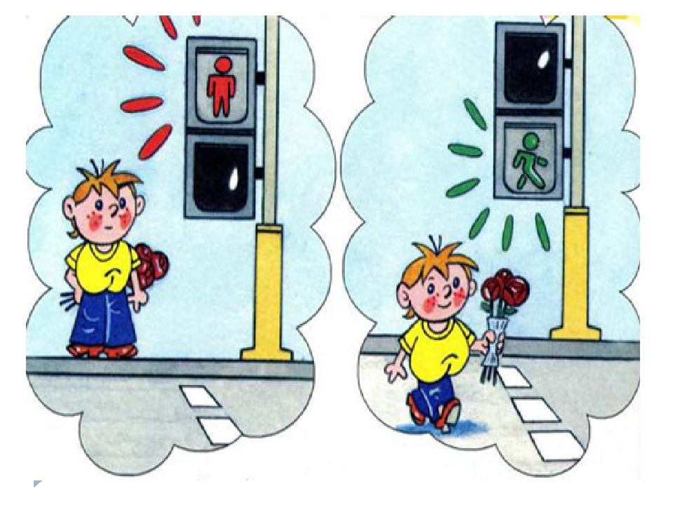
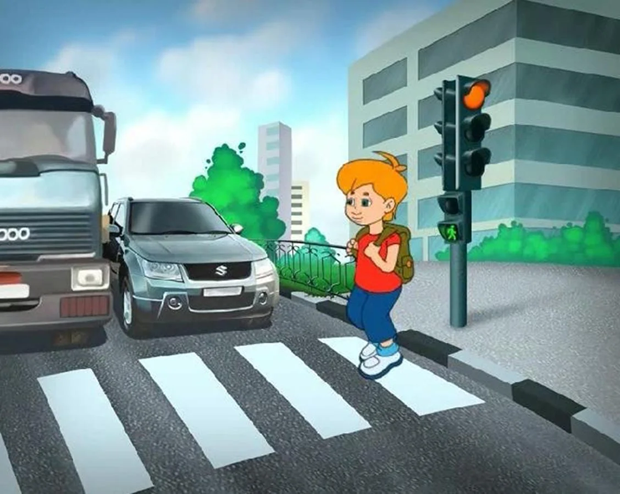
Красный –
Стой! Спокойно жди
А зелёный –
Проходи!
Пешеходам для начала
Нужно знать лишь два сигнала
Даже при зелёном сигнале светофора
не начинай движение не убедившись,
что все машины остановились!!!!!

Slide 6
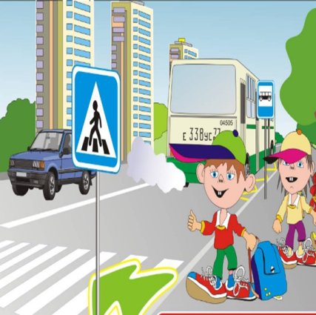
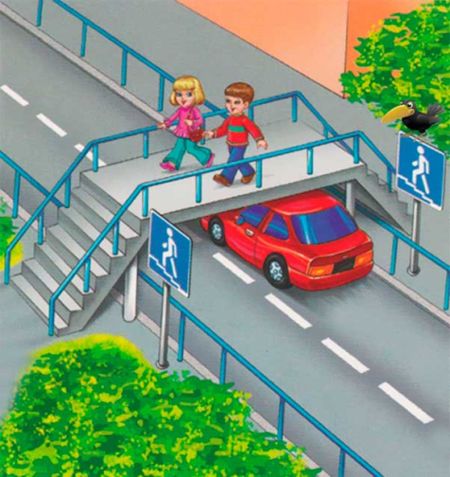
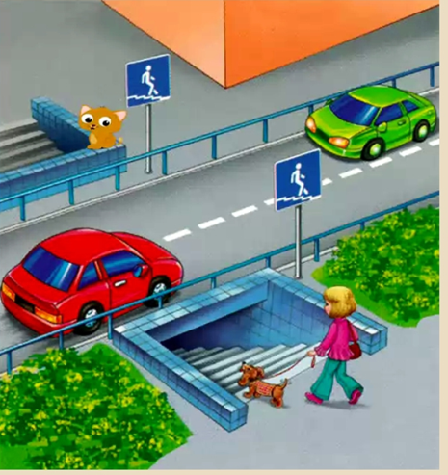
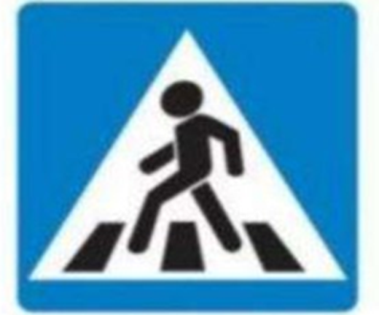


Пешеход! Пешеход!
Помни ты про переход!
Знай, что только переход
от машин тебя спасёт
Должен знать, каждый юный пешеход
Переходим дружно вместе
Мы дорогу в этом месте.
Пешеходный переход
Надземный
Подземный

Slide 7
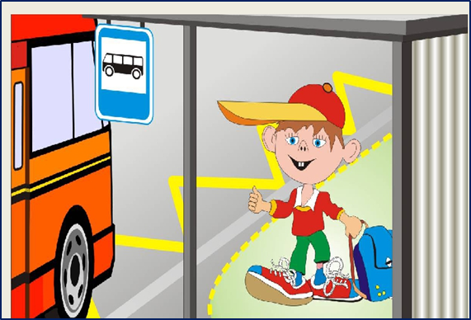
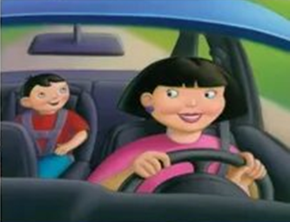
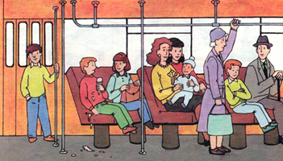
МЫ ПАССАЖИРЫ
В этом месте пешеход
Терпеливо транспорт ждёт
Он пешком устал шагать
Хочет пассажиром стать.
Пассажир – человек, находящийся в транспорте, кроме водителя

Slide 8
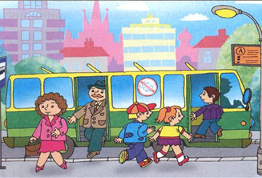
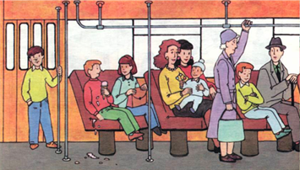
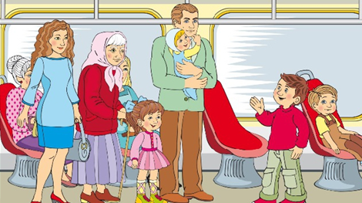
ПРАВИЛА ПОВЕДЕНИЯ ДЛЯ ПАССАЖИРОВ
Соблюдай осторожность при посадке и высадке
В салоне держись за поручни
Уступай места пассажирам с детьми и старше тебя

Slide 9
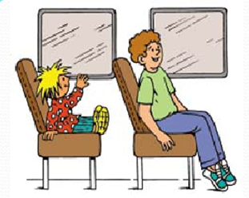
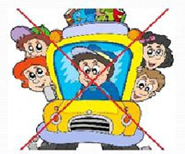


Ехать нужно сидя
Запрещается выглядывать и высовывать руки из окон
Запрещается отвлекать водителя

Slide 10
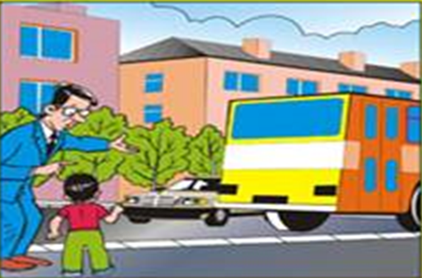
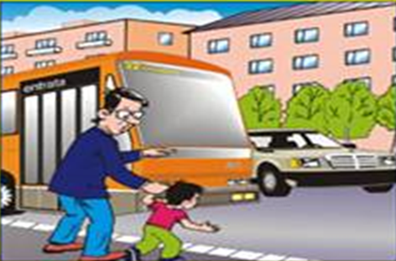
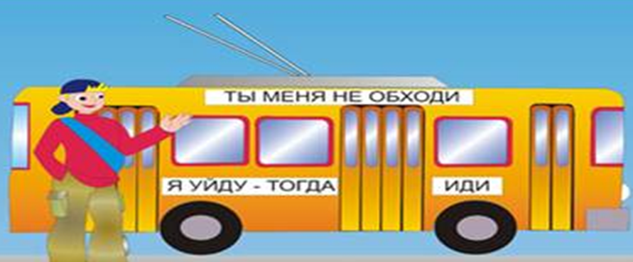

ЗАПОМНИ!!!
Опасно обходить автобус сзади!!!!!
Опасно обходить автобус
спереди!!!!!

Slide 11
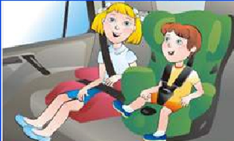

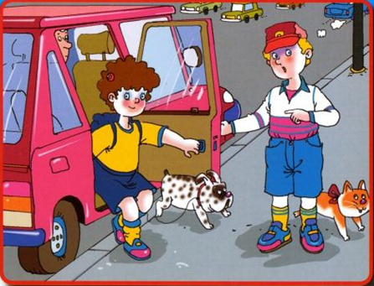
Находясь в легковом автомобиле, все пассажиры обязательно должны быть пристёгнуты ремнями безопасности, а малыши - находиться в специальных автокреслах.
Выходить из транспортных средств нужно только на сторону тротуара или обочины

Slide 12



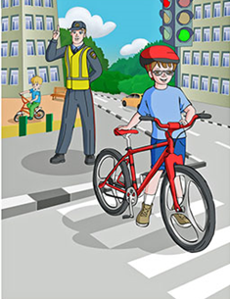
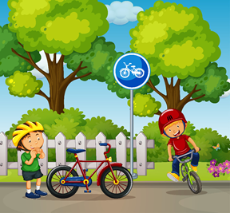
ЮНЫМ ВЕЛОСИПЕДИСТАМ
«Велосипедная дорожка»
По ней можно кататься на
велосипеде
«Движение на велосипеде запрещено»
Увидел этот знак, сойди с велосипеда и веди его руками.
Не переезжай дорогу на велосипеде,
А переходи её по переходу, ведя велосипед за руль
Кататься можно на спортивной площадке, на стадионе, в парке.

Slide 13

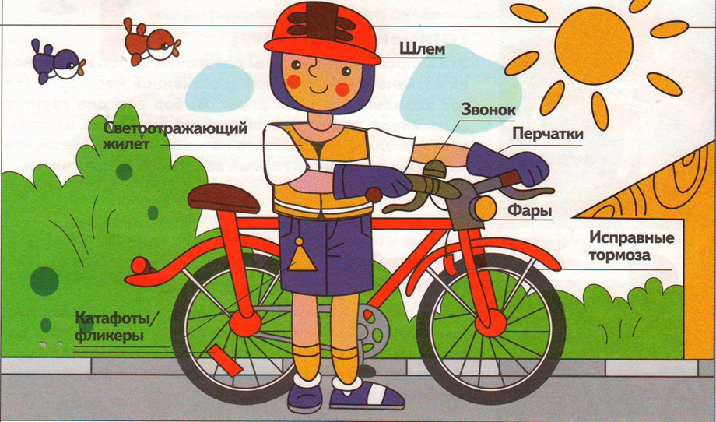
БЕЗОПАСНОСТЬ – ЭТО ТВОЕ ЗДОРОВЬЕ!

Slide 14


Slide 15
ИСТОЧНИКИ ИНФОРМАЦИИ:
- К.Ю. Белая «Как обеспечить безопасность дошкольника», Москва, изд. «Скрипторий 2003» 2015
- Н.В. Елжова «ПДД в детском саду», Москва, 2013
- Т.Ф. Саулина, «Ознакомление дошкольников с ПДД», 2013
- О.А. Скоролупова «Правила и безопасность дорожного движения. Тематические недели в детском саду», Москва, изд. «Скрипторий 2003» 2015

